Slide 1

PROYECTO FIN DE GRADO Modelo de caracterización a corto plazo para la carga térmica en edificaciones
Jon Martin Saitua Urigüen
ADE+ITI
02/07/2024

Slide 2






Índice
1
Introducción
2
Tipo de modelo y datos
3
Trabajo de referencia y mejora
4
Primeras conclusiones y cambio de enfoque
5
Nuevo modelo propuesto
6
Conclusiones y Trabajo Futuro

Slide 3





1. Introducción
DEUSTO SUSTAINABLE RESEARCH GROUP
1. Impacto energético de los edificios
2. Sistemas reactivos vs predictivos
3. Importancia de la investigación continua
VS

Slide 4
1. Introducción
Objetivo principal: Diseñar y desarrollar un modelo de caracterización ARX lineal de la carga térmica en edificios.
Objetivos específicos:
R² mayor que 0,6
Reducir la cantidad de parámetros
MAE inferior a 0,15 kWh
Análisis de residuos

Slide 5
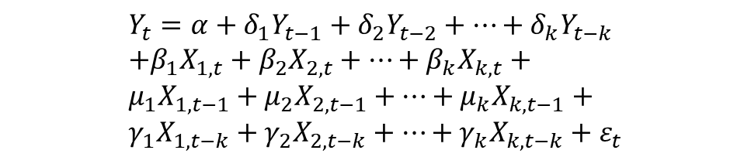
2. Tipo de modelo y conjunto de datos
Los modelos ARX lineales se utilizan para describir sistemas dinámicos en los que la variable de interés es predicha no solo por variables externas, sino también por sus valores pasados que influyen en su comportamiento.
Modelo lineal con variables exógenas
+
Modelo autorregresivo
$$Y= α+ β_{1}X_{1}+β_{2}X_{2}+…+β_{n}X_{n}+ ε$$
$$Y_{t}= α+δ_{1}Y_{t−1}+δ_{2}Y_{t−2}+…+δ_{k}Y_{t−k}+ε_{t}$$
Modelo ARX lineal
$$Y_{t}=α+δ_{1}Y_{t−1}+δ_{2}Y_{t−2}+⋯+δ_{k}Y_{t−k} \\ +β_{1}X_{1,t}+β_{2}X_{2,t}+⋯+β_{k}X_{k,t}+ \\ μ_{1}X_{1,t−1}+μ_{2}X_{2,t−1}+⋯+μ_{k}X_{k,t−1}+ \\ γ_{1}X_{1,t−k}+γ_{2}X_{2,t−k}+⋯+γ_{k}X_{k,t−k}+ε_{t}$$

Slide 6







2. Tipo de modelo y conjunto de datos
Temperatura exterior
Radiación solar
Ocupación por conteo
Energía climatización
Temperatura interior

Slide 7
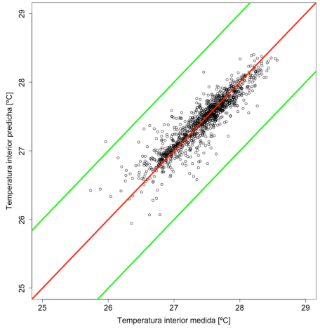
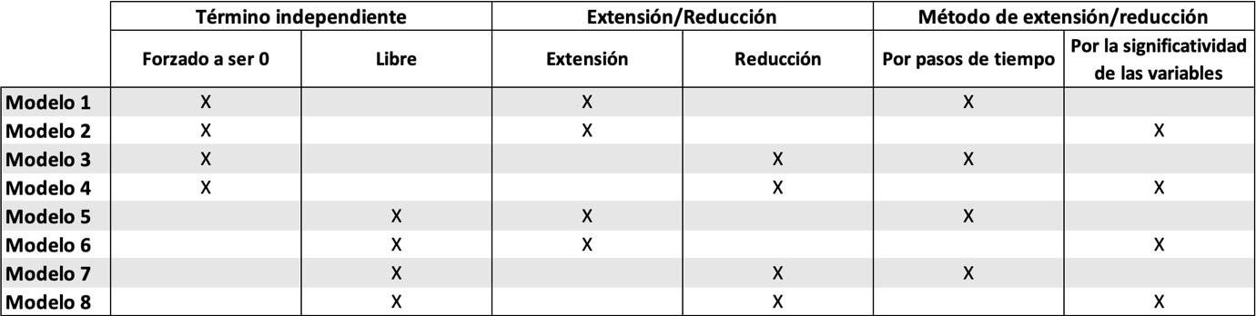
3. Trabajo de referencia y mejora
Término independiente forzado a 0:
R² ≈ 0,999
MAE ≈ 0,133 ºC
Término independiente libre:
R² ≈ 0.82
MAE ≈ 0,133 ºC

Slide 8
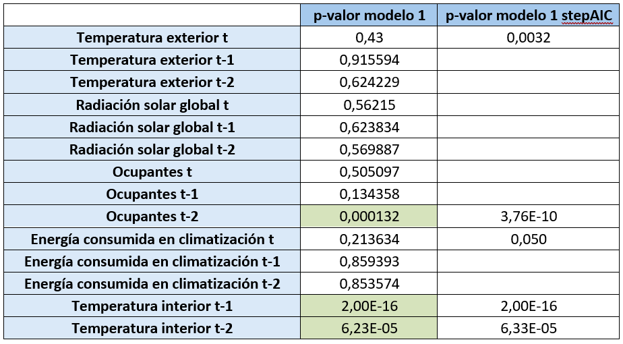
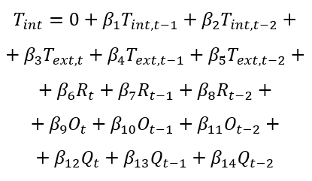
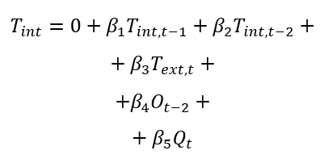
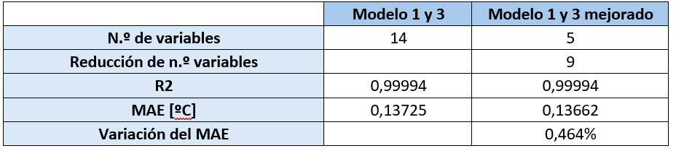
3. Trabajo de referencia y mejora

Slide 9
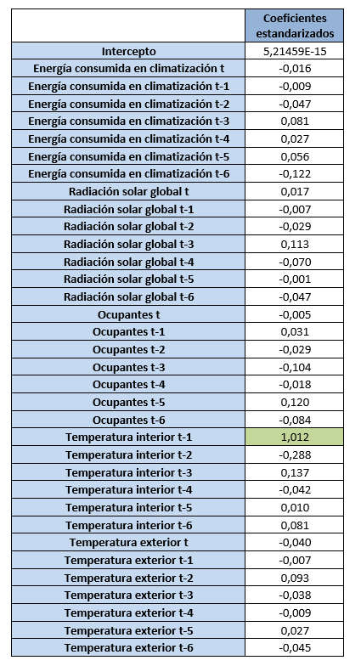
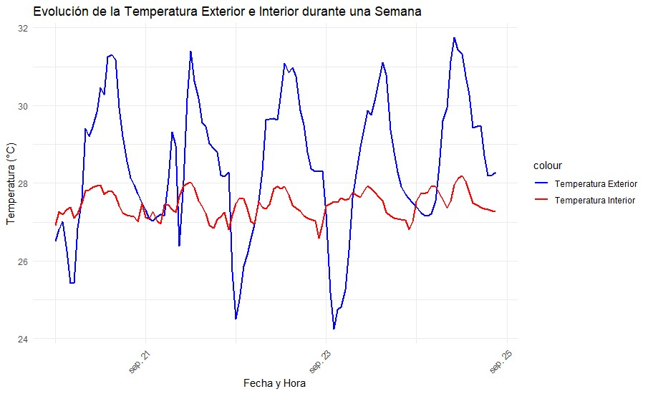
4. Conclusiones y cambio de enfoque

Slide 10

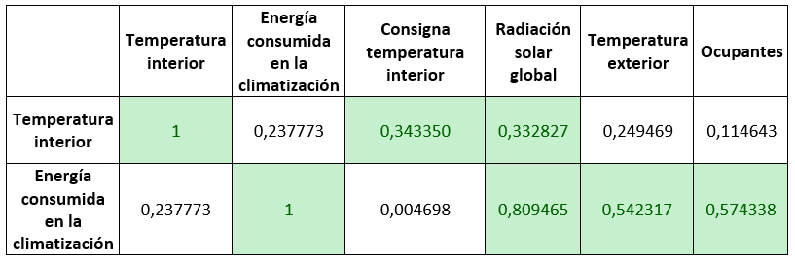
4. Conclusiones y cambio de enfoque
Nueva variable
Temperatura interior
Consigna temperatura int.
Energía climatización
-
Temperatura interior
=
Diferencia consigna y temperatura interior

Slide 11
5. Nuevo modelo propuesto
Método de construcción
Variables seleccionadas
Extensión manual
Criterio Akaike
Energía climatización
Métricas de ajuste y error
Temperatura exterior
R²
MAE
Radiación solar
Tiempo de muestreo y predicción
Ocupación por conteo
1 hora
Diferencia consigna y temperatura interior

Slide 12

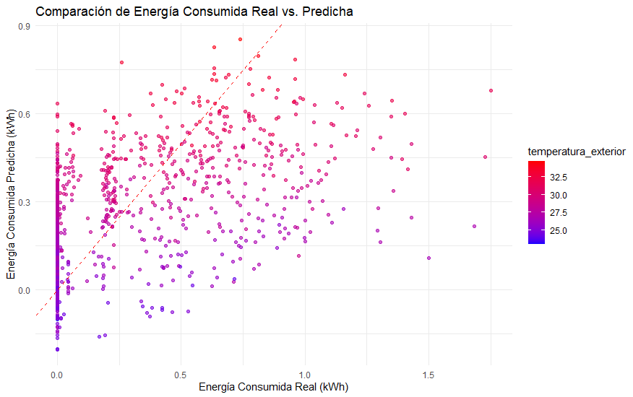
5. Nuevo modelo propuesto
Modelo inicial
 | Inicial
R² | 0,282
MAE (kWh) | 0,23043

Slide 13


5. Nuevo modelo propuesto
Ajustes más significativos
+
+
Radiación solar
Energía climatización (t-1)
=
=
 | Inicial | Ajuste 1 | Mejora
R² | 0,282 | 0,436 | 54,6%
MAE (kWh) | 0,23043 | 0,184679 | 19,8%
 | Ajuste 1 | Ajuste 2 | Mejora
R² | 0,436 | 0,608 | 39,4%
MAE (kWh) | 0,184679 | 0,133057 | 27,9%

Slide 14
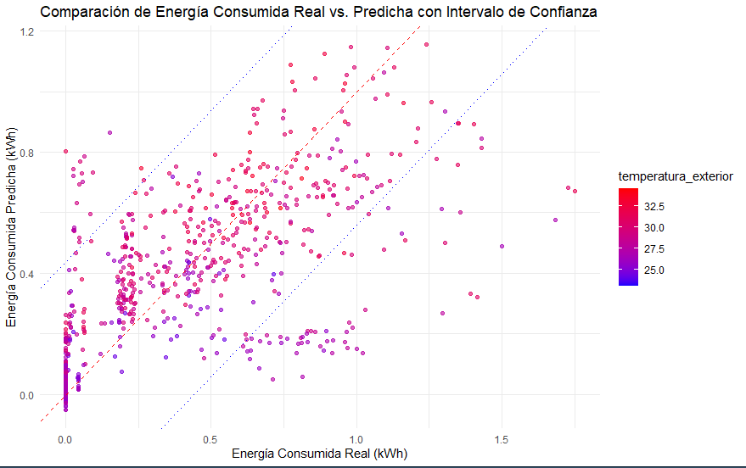
5. Nuevo modelo propuesto
Modelo optimizado
 | Inicial | Optimizado | Mejora
R² | 0,282 | 0,608 | 115,6%
MAE (kWh) | 0,23043 | 0,133057 | 42,2%

Slide 15
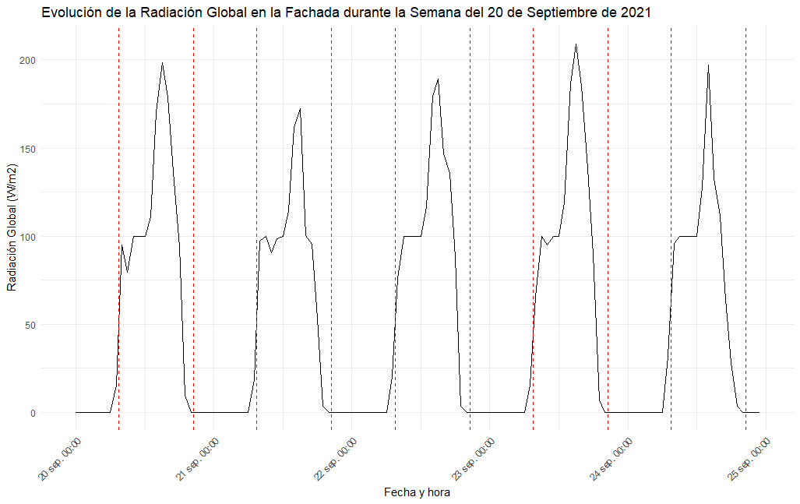
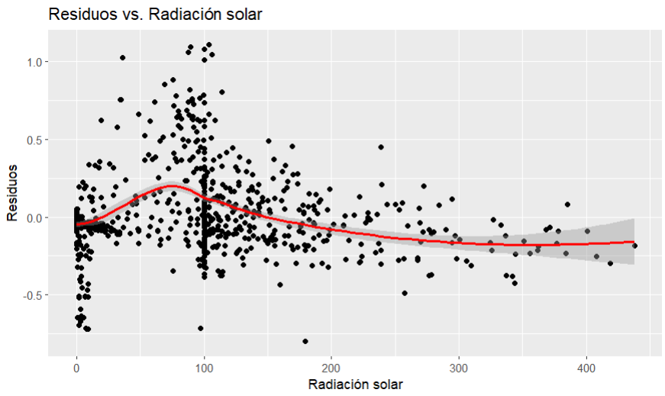
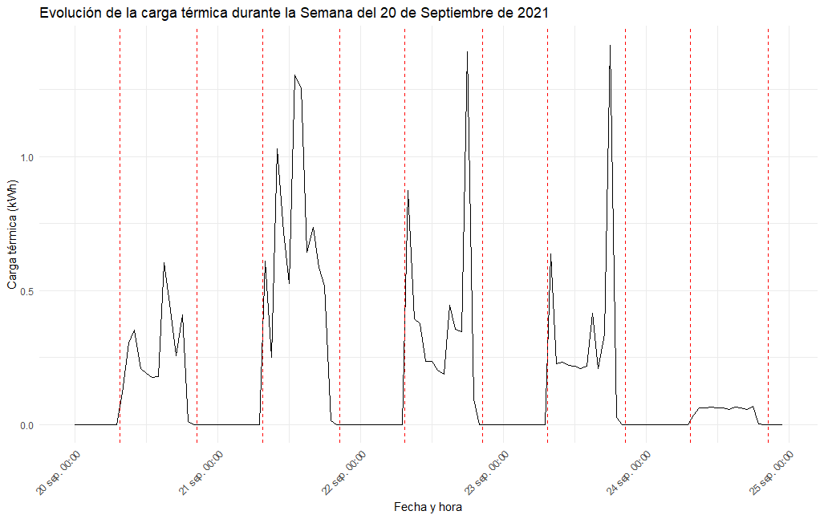
5. Nuevo modelo propuesto
Análisis de residuos

Slide 16
6. Conclusiones y trabajo futuro
Conclusiones principales
Trabajo futuro
Predecir la temperatura no resulta optimo
Modelo robusto, R² de 0,606 y MAE 0,133 kWh
Consigna – Temperatura interior es una variable significativa
Posible mejora modelando el apagado y encendido repentino
Modelar el apagado y encendido repentino
Aplicar los modelos en otras habitaciones del edificio
Reducir el intervalo de tiempo de muestreo

Slide 17
PROYECTO FIN DE GRADO Modelo de caracterización a corto plazo para la carga térmica en edificaciones
Jon Martin Saitua Urigüen
ADE+ITI
02/07/2024

